Slide 1

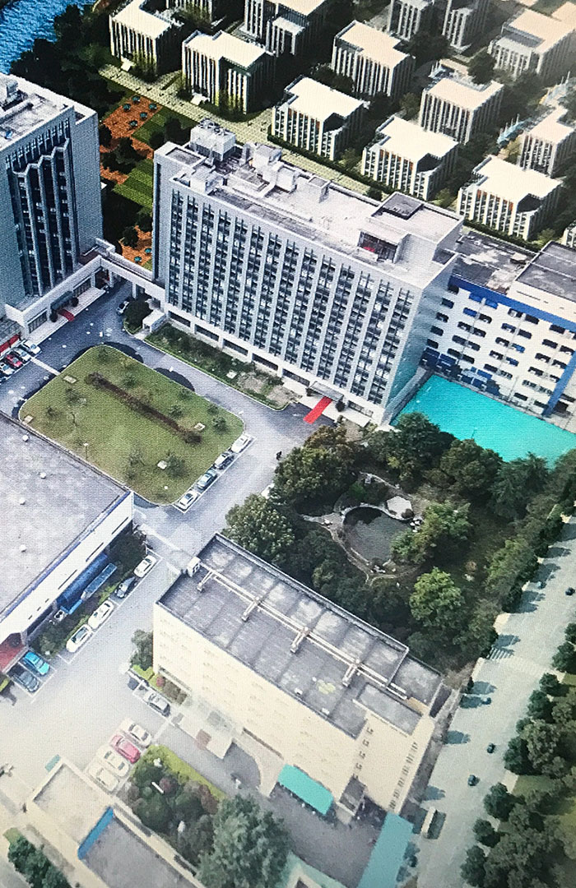
2026
7月
智能测试技术专题汇报
杭州产品部
软件开发中心

Slide 2
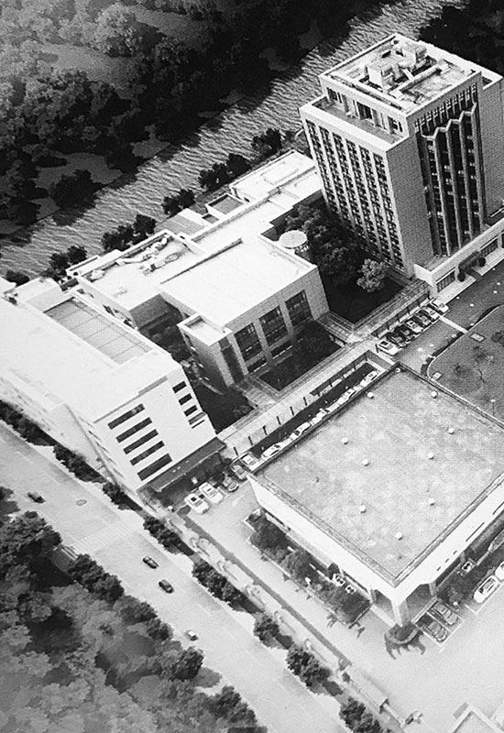
目 录
1
底座演进
CONTENTS
2
当前架构
平台、运行态与事件
3
设计 × 执行
Agent / Skill 技术细节
4
资产融合

Slide 3








1.1 测试智能体演进
★
测试人员参与方式从 “使用工具” 逐步演进到 “定义能力、共建智能体”
从 “被动使用”
到 “能力共建”
1
Prompt 阶段
2
DIFY 阶段
3
规约阶段
4
灵犀 Code 阶段
使用能力
使用流程
编写 Rule
定义 Skill / Agent
核心 Prompt 能力由团队提供
智能体工作流由工具团队建设
测试人员编写、补充规约
规格驱动 + 自主式 Agent
测试人员使用后提出优化意见
测试人员直接在工具侧使用
智能体及规约管理能力由工具团队建设
测试人员可自定义 Skill，
甚至开发专属 Agent
测试人员角色变化：
使用工具
使用流程
编写规约
定义 Skill / Agent
当前测试智能体已从固定工作流演进为：以规格驱动为方法、灵犀 Code 为执行底座、Agent 与 Skill 为能力载体，测试人员可以直接参与能力共建。
Notes:
增加触点层
（参考其他总体方案的架构图）

Slide 4
1.2 Dify → 灵犀 Code：底座更替的本质
不是简单更换模型，而是把能力载体从固定工作流升级为“可读写工作区、可调用工具、可持续演进”的工程化 Agent。
Dify 工作流阶段
流程画布
演进触发点
复杂测试任务
灵犀 Code 阶段
自主式 Agent
• 节点与顺序预先编排
• 适合稳定、边界清晰的单点能力
• 测试人员主要消费既有流程
• 需求、代码、接口与页面上下文分散
• 设计和执行需要反复规划与工具调用
• 资产必须跟随 Git 版本长期演进
• 以个人 worktree 为真实工作现场
• Agent + Skill + Tool 按任务动态组合
• Session / Run / Diff / 事件全程可管控
能力定义
执行方式
资产形态
平台治理
Prompt → Agent / Skill
固定节点 → 自主规划 + 工具调用
平台配置 → Git 目录与版本
黑盒流程 → RunEvent / Diff / 审计
4

Slide 5
2.1 当前技术架构：平台管控 + Agent Runtime + 灵犀 Code 执行
浏览器只访问平台后端；平台负责身份、路由、运行态与资产治理，灵犀 Code（基于 OpenCode）负责 Agent 推理和工具执行。
交互层
agent-web / frontend-opencode
backend-api
event-stream-client
多服务器运行边界
• 用户绑定稳定 linuxServerId
• 入口 Java 路由到目标 Java
• 目标 Java 控制本机 manager
• manager 管理用户专属灵犀 Code 进程
• 启动 / 停止 / 状态统一走公共服务
平台层
test-agent-api
workspace / opencode runtime
AgentRuntimeRegistry
执行层
opencode-client + generated SDK
灵犀 Code 用户进程
个人 worktree
数据层
Redis Stream / snapshot
PostgreSQL / MyBatis
manager / XXL-JOB
1
提交 Run
2
鉴权与工作区校验
3
路由目标 Java
4
Agent / Skill / Tool 执行
5
RunEvent SSE + Diff 回传
5

Slide 6
3.1 测试设计与执行：共享一份可执行契约
融合点不是“把两个流程拼在一起”，而是让设计输出天然成为执行输入，并让执行证据反向修正设计。
测试设计 Agent
PLAN
测试执行 Agent
Test Case Contract
ACT
• 理解详细设计、接口与代码变更
• 识别功能点、路径、边界与风险
• 调用设计类 Skill 补齐覆盖
• 生成结构化 Test Case Contract
case_id: PAY-LOGIN-001
scenario: 密码连续错误后锁定
preconditions: [用户已注册]
steps: [登录×N, 再次登录]
test_data: {user, password}
expected: [锁定码, 审计日志]
target: [api, ui]
evidence: [response, screenshot, log]
• 解析统一案例契约
• 按 API / UI / 数据场景选择工具
• 生成或复用脚本并执行
• 收集日志、截图、响应与断言证据
Observe → Verify → Learn
执行失败不是终点：区分脚本问题 / 环境问题 / 产品缺陷，并把已复核结论回写为案例、规则或资产。
6

Slide 7
3.2 Agent 与 Skill：职责分工与装配方式
Agent 负责目标、上下文与协作；Skill 负责某一步的稳定工序。两者都由 Git 管理，并在灵犀 Code 运行时加载。
Agent：两层模型
WHO
Skill：标准工序
HOW
• 平台层：AgentRuntimeRegistry 选择 opencode 适配器
• 任务层：.opencode/agents/<id>.md
• mode: primary / subagent / all
• 主控 Agent 拆解任务，@ 子 Agent 分工并收敛结果
• 目录：.opencode/skills/<id>/SKILL.md
• 配套 rules/ 与 templates/
• 定义适用条件、输入输出、步骤、失败边界、验证命令
• 通过 Agent & Skill Hub 发布、固定版本引用并热加载
测试协作编队
Skill 例
主控
测试设计
API / UI
数据
结果分析
设计：边界场景生成
执行：API 脚本生成
执行：UI 元素定位
闭环：证据采集 / 失败归因
任务拆解 / 收敛
案例契约 / 覆盖
脚本生成 / 执行
造数 / Mock
证据 / 归因
主控 Agent
选择子 Agent
按需加载 Skill
调用 Tool
输出证据与 Diff
7

Slide 8
4.1 规划：docs/ 资产如何进入测试闭环
规划态
沿用当前 docs/** 的共享发布边界：原始过程留在 Run / spec，复核后的知识进入 docs，方法论沉淀为 Agent / Skill。
docs/
├─ business/ # 业务规则 / 流程
├─ interfaces/ # 接口 / 字段 / 错误码
├─ data/ # 实体 / 字典 / 样例
├─ ui/ # 页面 / 路由 / 组件
├─ testing/
│ ├─ guides/ # 测试指引
│ ├─ cases/ # 复用案例
│ └─ defects/ # 缺陷模式
└─ _index.yaml # 元数据索引
1 治理入库
2 上下文选择
文档转 Markdown
补元数据、版本与权限
当前 worktree + 显式引用
外部资产走 references
3 设计与执行消费
4 复核与回流
设计 Agent 生成案例契约
执行 Agent 调工具并采证
caseId + runId + commit 追溯
案例入 docs，方法入 Skill
asset_id · version · owner · source_commit · sensitivity
docs Git 发布 / 文件通道 / Hub 引用 / RunEvent / Diff
资产索引检索 / 契约校验 / 证据晋级
当前复用
后续补齐
不新建平行 doc/；统一使用项目现有 docs/。
8

Slide 9

THANKS

